Slide 1
Informationsabend Jahrgangsstufe 8 Wahlpflichtbereich II
Inhalte und Themen
Lernen von der Natur – Bionik – Top-Down-Prozess, Bottom-Up-Prozess – Vogel- und Flugzeugflügel (Bernoulli-Effekt) – Winglets, Lotuseffekt, Klettverschluss – Saugnäpfe, Geckofüße, Katzenaugen, . . .
Zahlsysteme – Dezimal-, Binär- und Hexadezimalsystem – Evtl. Ausflug zum Mathematikum in Gießen
Einstieg in die Informatik – Was ist ein Programm? – Programmieren mit dem Lego-Mindstorm-System
Mathe - Physik

Slide 2
Informationsabend Jahrgangsstufe 8 Wahlpflichtbereich II
Inhalte und Themen
Beweisverfahren der Mathematik – Klärung der Grundstruktur: Definition, Satz, Beweis – Direkter Beweis – Indirekter Beweis – Vollständige Induktion
Optional: Teilnahme an Wettbewerben – freestyle-physics – Mathematikolympiade – Physikolympiade – Informatik-Biber . . .
Weiterhin geplant: CAD-Kurs an der FH Iserlohn
Mathe - Physik

Slide 3
Informationsabend Jahrgangsstufe 8 Wahlpflichtbereich II
Inhalte und Themen
Projektarbeit: Haus der Zukunft – Alternative Energiequellen – Funktionsweise einer Silizium-Solarzelle – Klimafreundlichkeit, Thermische Isolation, Belüftung
Elektronik – Wiederholung Stromkreis, elektrische Quelle, Widerstand, Spannungsteiler – Funktionsweise von Diode und Transistor und Kondensator – Experimente mit Baukästen: Polprüfer, ”Heißer Draht“, Flip-Flop, . . . – Lötkurs
Mathe - Physik

Slide 4
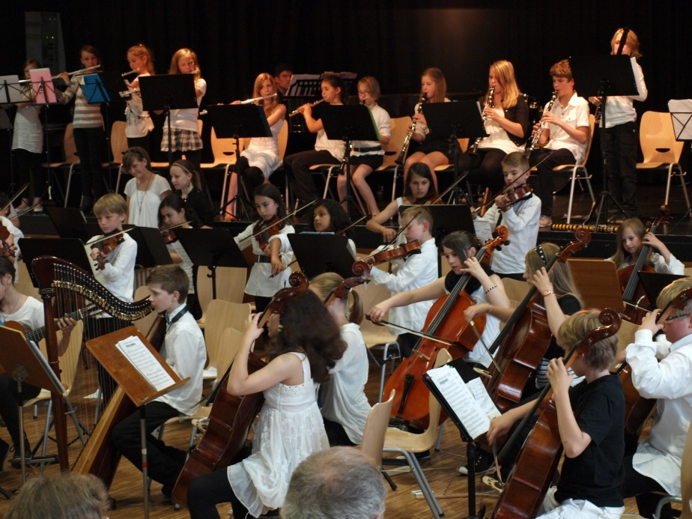
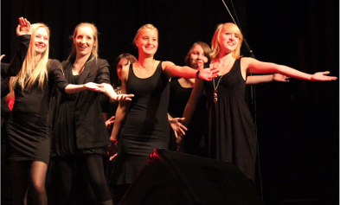
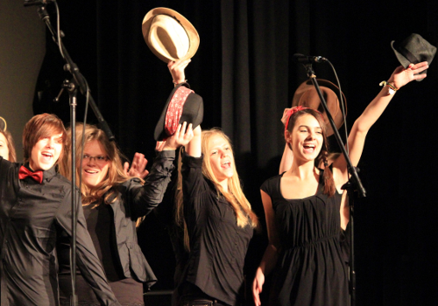
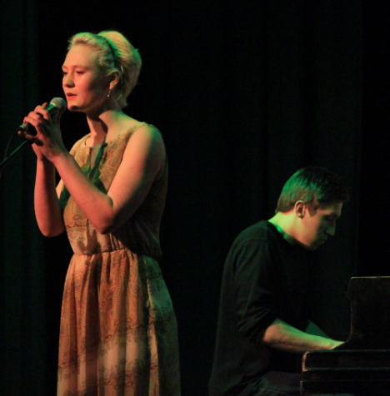
Informationsabend Jahrgangsstufe 8 Wahlpflichtbereich II
Warum Musik im Differenzierungsbereich?
Musikprofil am Gymnasium an der Stenner
Musik
Glamour am Stenner
projekt- und produktorientiertes Arbeiten
mit dem Ziel einer Aufführung und Aufnahme
Talentförderung
Notes:
4

Slide 5
Informationsabend Jahrgangsstufe 8 Wahlpflichtbereich II
Ziel des Kurses
Aufführung der im Kurs erarbeiteten Stücke / Songs / Tänze (Performance) im schulischen Rahmen
Gestaltung einer passenden Bühnenshow inkl. Licht- und Tontechnik / Aufnahme
Erwerb von stück- und genrebezogenem Hintergrundwissen (Background)
Musik

Slide 6
Informationsabend Jahrgangsstufe 8 Wahlpflichtbereich II
Kurskonzept
projekt- und produktorientierte Arbeit anhand unterschiedlicher Themenbausteine
zielorientierte Kombination von Theorie und Praxis
Praxis: bspw. Instrumentalspiel, Gesang, Tanz
Theorie: bspw. Musiktheorie, Musikgeschichte, ...
Themenschwerpunkte aus den Bereichen Musical, Klassik, Pop, Rock, etc. je nach Neigung und Zusammensetzung des Kurses
Musik

Slide 7
Informationsabend Jahrgangsstufe 8 Wahlpflichtbereich II
Inhalte und Themen
flexibles Bausteinprinzip
Theoriebausteine als Grundlage für die Praxis
Praxis
Theorie
Praxis
+
Theorie
Musik

Slide 8
Informationsabend Jahrgangsstufe 8 Wahlpflichtbereich II
Inhalte und Themen – Theoriebausteine
Musiktheorie
Grundkenntnisse der Harmonielehre und Gehörbildung, z.B. für eigenes Komponieren und Arrangieren
Musik-geschichte und -genres
Gattungen und Formen (Musical, Operette, Revue, Konzertformen)
Rock und Pop
Einführung in die musikalische Analyse
Konzert- und Aufführungs-rituale
Bühnenbilder im Wandel
Vergleich diverser Aufführungen
Musik

Slide 9
Informationsabend Jahrgangsstufe 8 Wahlpflichtbereich II
Inhalte und Themen – Praxisbausteine
Instrumental-spiel
klassische und elektronische Instrumente
Ensemble / Band / solistisch
szenische Interpretation
Gesang
Chor /
solistisch
Musik
Komponieren
Arrangieren
Bühnenshow
Planung
Durchführung
Videoclip-Arbeit
Tanz
Formation / solistisch

Slide 10
Informationsabend Jahrgangsstufe 8 Wahlpflichtbereich II
Inhalte und Themen – Praxis und Theorie
Planung und Umsetzung der Aufführung
Musik
Programm-gestaltung
rechtliche Grundlagen
GEMA
Licht- und Bühnentechnik
Experten-Workshops
Videoclips für Bühnenshow

Slide 11
Informationsabend Jahrgangsstufe 8 Wahlpflichtbereich II
Inhalte: Mögliche Themen der einzelnen Quartale
Die Bühnen der Welt: Stücke verschiedenster Bühnengenres im Vergleich / Song-Analyse
Rhythmus im Blut: Musik zum Tanzen, Trommeln und Grooven
Musik in Zeiten von Spotify und Youtube: rechtliche Grundlagen / GEMA / Cover
Can you cover? Erstellen eigener Cover-Versionen / Aufnahme, Schnitt- und Mischtechnik
Backstage und Onstage Berufe / Harmonien und Kadenzen
Komponieren eines eigenen Songs: Songaufbau, Harmonieabfolgen, Melodien, Lyrics, etc.
Storyboard schreiben für z.B. ein Kurzmusical, Videoclip / Songs arrangieren für Band und Orchester
Proben und Aufführung einer selbst komponierten, arrangierten Bühnenshow
Musik

Slide 12
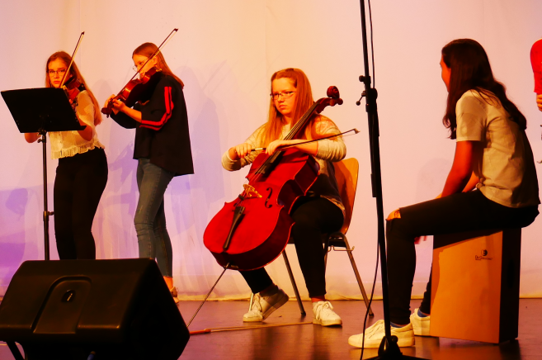
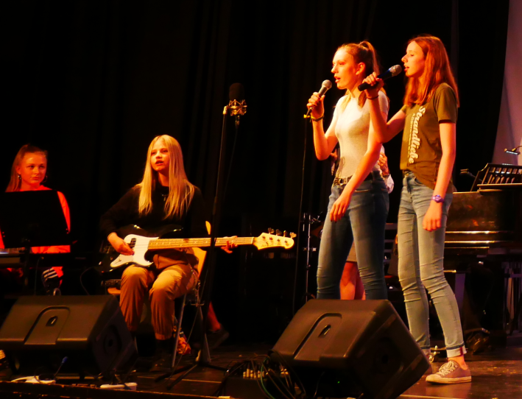
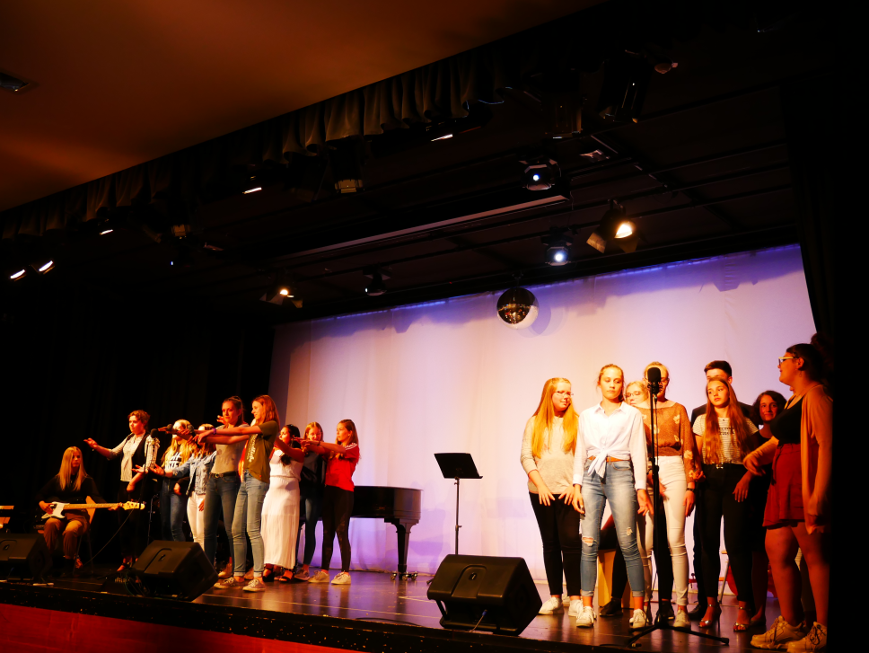
Informationsabend Jahrgangsstufe 8 Wahlpflichtbereich II
Praxis und Theorie – Beispiel aus 2019:
Aufführung eines im Kurs erarbeiteten Kurzmusicals mit selbst komponierten Songs und eigenem Drehbuch
Musik

Slide 13
Informationsabend Jahrgangsstufe 8 Wahlpflichtbereich II
Anforderungen / Voraussetzungen
Interesse an intensivem Musikunterricht
Instrumentalkenntnisse (bspw. auch innerhalb des Musikunterrichts erworbene Keyboard-Kenntnisse)
Bereitschaft, sich aktiv an der musikalischen Praxis und Aufführung zu beteiligen
Musik

Slide 14
Informationsabend Jahrgangsstufe 8 Wahlpflichtbereich II
Leistungsbewertung
„Klausur“-Bereich
Klausuren
(z.B. musikalische Analyse)
Musikpraxis
(z.B. praktischer Anteil an der Aufführung)
Bereich „sonstige Mitarbeit“
Probenarbeit
Unterrichtsbeteiligung
Präsentationen
Projekttagebuch
etc.
Musik

Slide 15
Informationsabend Jahrgangsstufe 8 Wahlpflichtbereich II
Warum Bio-Chemie?
- Interesse an den Fächern Biologie und Chemie
- Spaß am experimentellen Arbeiten
- Themen ausgiebig und vertieft bearbeiten
Bio - Chemie

Slide 16
Informationsabend Jahrgangsstufe 8 Wahlpflichtbereich II
Inhalte und Themen
1. Halbjahr 8. Klasse: Rund um die Kartoffel
- die Pflanze – Experimente mit Stärke – verwandte Arten
2. Halbjahr 8. Klasse: Boden
- Bedeutung intakter Böden – biologische und chemische Untersuchungen
1. Halbjahr 9. Klasse: Wasser
- Wasser ist Leben, Trinkwasser, Eigenschaften des Wassers
2. Halbjahr 9. Klasse: Medikamente
- Entwicklung, verantwortungsvoller Einsatz, Beispiele zur Wirkungsweise
Bio - Chemie

Slide 17
Informationsabend Jahrgangsstufe 8 Wahlpflichtbereich II
Ziele und Methoden
o Vermittlung naturwissenschaftlicher Arbeitsweise
o Schwerpunkt experimentelles Arbeiten
o Vertieftes Bearbeiten von Themen, die Biologie und Chemie verknüpfen
o Bedeutung bestimmter Themen für die Gesellschaft erfahren
Bio - Chemie

Slide 18
Informationsabend Jahrgangsstufe 8 Wahlpflichtbereich II
Anforderungen / Klassenarbeiten
o jeweils 2 Klausuren pro Halbjahr a 45 min
o Durchführung und Auswertung von Experimenten
Teilnahme am Unterrichtsgespräch
Heft/Mappenführung
Bio - Chemie

Slide 19
Informationsabend Jahrgangsstufe 8 Wahlpflichtbereich II
Warum Wirtschaft (bilingual-Englisch)?
Bilingualer Unterricht ist Fachunterricht in der Fremdsprache
befähigt Schüler*innen, fachliche Sachverhalte in der Fremdsprache zu verstehen, zu verarbeiten und darzustellen
strebt eine erhöhte Sprachkompetenz an
fördert den Erwerb von interkultureller Kompetenz
bereitet auf Studium und Beruf vor
→ Bilingualer Unterricht ist daher ein besonders effektiver Weg zu hohen fremdsprachlichen, interkulturellen und fachlichen Kompetenzen
Wirtschaft (bilingual-Englisch)

Slide 20
Informationsabend Jahrgangsstufe 8 Wahlpflichtbereich II
Inhalte und Themen
Das Fach Wirtschaft (bilingual-Englisch) bietet Einblicke in unterschiedliche Bereiche des Wirtschaftslebens, greift aktuelle kontroverse Themen und Fragestellungen auf und vermittelt vertiefte Kenntnisse der englischen Sprache, insbesondere in den Bereichen Wirtschaft und Politik.
Jahrgangsstufe 9: | Jahrgangsstufe 10:
Going abroad: Living, working, studying in another country. The European Union: Benefits of living in a united Europe. The Economic Process: How markets and prices guide the economic process. Consumer decisions: What makes you buy a product? | From agriculture to post-industrialisation.: Work and profession in a changing world. Globalisation: Challenges of global economy. Ecology and technology: Challenges and chances for society. Tourism: A blessing or a curse?
Wirtschaft (bilingual-Englisch)

Slide 21
Informationsabend Jahrgangsstufe 8 Wahlpflichtbereich II
Ziele und Methoden
Stärkung der Sprachkompetenz:
bilingualer Sachfachunterricht baut auf die bisherigen Fremdsprachenkenntnisse auf und fördert gleichzeitig den Fremdsprachenerwerb (drei zusätzliche Stunden Englisch)
Vermittlung fachlicher Sachverhalte:
Fachunterricht befasst sich mit gesellschaftswissenschaftlich relevanten Themen und fachmethodischem Arbeiten
Entwicklung der interkulturellen Kompetenz:
Förderung der interkulturellen Handlungsfähigkeit und des Perspektivwechsels
Vorbereitung auf Studium und Arbeitswelt:
Schulung von Kenntnissen, Fähigkeiten und Fertigkeiten für das spätere Berufsleben in einem sprachlich und kulturell vielfältigen Europa und einer global vernetzten Welt
Wirtschaft (bilingual-Englisch)

Slide 22
Informationsabend Jahrgangsstufe 8 Wahlpflichtbereich II
Anforderungen / Klassenarbeiten
Englisch als Arbeitssprache: → Der Fachunterricht wird in der Fremdsprache erteilt. Ziel ist jedoch nicht grammatikalischer Perfektionismus, sondern das Erlangen einer Einsicht in wirtschaftliche Zusammenhänge.
Leistungsbewertung: → Je Halbjahr werden zwei Klassenarbeiten geschrieben. Die Bearbeitungszeit beträgt 90 Minuten.
→ Die fachlichen Leistungen im Sachfach werden vorrangig bewertet.
→ Die fremdsprachlichen Leistungen sowie die Anwendung der Fachterminologie werden im Rahmen der Darstellungsleitung berücksichtigt.
Wirtschaft (bilingual-Englisch)

Slide 23
Informationsabend Jahrgangsstufe 8 Wahlpflichtbereich II
Warum Französisch?
Gute Gründe, um Französisch zu lernen:
Une langue parlée dans le monde entier. Französisch ist neben Englisch die zweit wichtigste Weltsprache, die auf allen fünf Kontinenten als Muttersprache gesprochen wird.
Une langue pour trouver un emploi excellent. Französischkenntnisse steigern Arbeitschancen auf dem Arbeitsmarkt, denn Französisch ist eine Diplomatie- und Arbeitssprache in vielen internationalen Institutionen, wie z.B. UNO, Europäische Union, UNESCO, Rotes Kreuz, Ärzte ohne Grenzen, aber auf beim Bundeszollamt oder Polizei.
La langue des échanges scolaire. Mit Französischkenntnissen, bereits am Ende des 2. Lernjahrs im WPII, kann man einen individuellen 3 oder 6-monatigen Austausch mit einem französischsprachigen Partner Aus Frankreich und Kanada machen.
Une langue pour voyager et pour s‘ouvrir sur le monde. Französisch hilft sich in der reellen und digitalen Welt zu verständigen.
Une langue pour étudier dans les universités francophones. Französischkenntnisse bringen dich weiter im Studium. Mit guten Französischkenntnissen könnt ihr an deutsch-französischen Universitäten, dh. gleichzeitig an einer deutschen und einer französischen Hochschule studieren und am Ende einen Doppelabschluss erhalten. Es gibt über 180 Studiengänge in 130 Städten. Bis jetzt haben fast 10 Stenner-Schülerinnen und Schüler diese Möglichkeit ergriffen.
Französisch

Slide 24
Informationsabend Jahrgangsstufe 8 Wahlpflichtbereich II
Warum Französisch?
Une langue pour apprendre d’autres langues. mit Französisch kann man einfacher andere romanische Sprachen lernen, wie z.B. in der Oberstufe lernst du viel schneller und leichter Spanisch.
Französisch

Slide 25
Informationsabend Jahrgangsstufe 8 Wahlpflichtbereich II
Warum Französisch?
 OHNE FRANZÖSISCH KEIN CERTILINGUA MÖGLICH.
Im Rahmen der Begabtenförderung tragen gute Französischkenntnisse unter anderem dazu bei,
besonders hoch qualifizierten Schülerinnen und Schülern das CertiLingua Exzellenzlabel zu ermöglichen.
Diese Auszeichnung erleichtert den Zugang zu international orientierten Studiengängen und ermöglicht
berufliche Perspektiven im europäischen und internationalen Kontext.
Dafür müssen die ausgezeichneten Schüler ihre guten bis sehr guten Leistungen in drei Fächern der Sekundarstufe II - Englisch, Französisch und Sozialwissenschaften bilingual Englisch, ihr überragendes europäisches / internationales Wissen sowie ihre Teilnahme am schuleigenen europäischen Projekten, durch die sie ihre europäische / internationale Handlungskompetenz nachweisen.
Französisch

Slide 26
Informationsabend Jahrgangsstufe 8 Wahlpflichtbereich II
Inhalte und Themen
Lehrwerk: Le Cours intensif, Klett 2016
Themen: Das Leben und die Welt der Jugendlichen in der Frankophonie, Leben in einem frankophonen Land, Regionen Frankreichs, die Kultur der Jugendlichen, die Rolle der Medien, deine Welt…
Unterrichtssequenzen basieren auf aktuellsten Themen aus der Frankophonie, wie z.B. das Leben der Jugendlichen in Frankreich, Belgien oder anderen französischsprachigen Ländern, Musik, Filme, Podcasts, Lernfilme und viel mehr…
Französisch

Slide 27
Informationsabend Jahrgangsstufe 8 Wahlpflichtbereich II
Ziele und Methoden
Kompetenzerwerb:
Im Französischunterricht werden die gleichen Kompetenzen geschult wie im Englischunterricht, setzt er sich aus genau den gleichen Bereichen zusammen:
Hör-und Sehverstehen (Hören von Liedern, Interviews, Videosequenzen und Filmen),
Schreiben,
Lesen
Sprechen.
Französisch

Slide 28
Informationsabend Jahrgangsstufe 8 Wahlpflichtbereich II
Anforderungen / Klassenarbeiten
Es werden 2 Klassenarbeiten pro Halbjahr geschrieben.
In jeder Klassenarbeit wird die Kompetenz Schreiben gefordert, zudem abwechselnd Sprachmittlung, Leseverstehen und/oder Hörverstehen.
Zu Beginn sind zudem Grammatiküberprüfungen in den Klassenarbeiten enthalten.
Zudem kann pro Schuljahr eine Klassenarbeit durch eine mündliche Kommunikationsprüfung ersetzt werden. (wie im anderen Englisch- und Französischunterricht der Sekundarstufe I)
Die Zeugnisnote setzt sich zusammen aus den Klausurnoten (50%) und der sonstigen Mitarbeit (50%).
Französisch

Slide 29
Informationsabend Jahrgangsstufe 8 Wahlpflichtbereich II
Wie geht es in der Sekundarstufe II weiter?
Es gibt nach den drei Jahren Französisch die Möglichkeit:
Französisch weiter in einem 5 stündigen Leistungskurs und schriftlich im Abitur lernen (aus dem letzten WPII Kurs wählten 70% der Schülerinnen und Schüler Französisch als Leistungskurs, den alle mit gut oder sehr gut abgeschlossen haben).
Französisch weiter in einem 3 stündigen Grundkurs lernen und wenn man möchte schriftlich (3. Fach) oder mündlich (4. Fach) im Abitur wählen.
Französisch abwählen ☹.
Französisch

Slide 30
Informationsabend Jahrgangsstufe 8 CertiLingua®
Was ist das CertiLingua® Exzellenzlabel?
Das CertiLingua® Exzellenzlabel für mehrsprachige, europäische und internationale Kompetenzen zeichnet Schüler*innen aus, die mit dem Abitur besondere Qualifikationen in europäischer und internationaler Dimension nachgewiesen haben.
CertiLingua® fördert die Mehrsprachigkeit, das interkulturelle Lernen und die internationale Zusammenarbeit.
CertiLingua® erleichtert den Zugang zu international orientierten Studiengängen (z.B. Entfall fremdsprachlicher Aufnahmeprüfungen, Sammlung von ECTS Punkten im Bereich der interkulturellen Kompetenz).
CertiLingua® erleichert den Zugang zur internationalen Arbeitswelt und ermöglicht berufliche Perspektiven im europäischen und internationalen Kontext.
CertiLingua®

Slide 31
Informationsabend Jahrgangsstufe 8 CertiLingua®
Was sind die Anforderungen für das CertiLingua® Exzellenzlabel?
Fremdsprachenkompetenz: Nachweis von Kompetenzen in zwei modernen Fremdsprachen mind. auf dem Niveau B2 (GeR).
Bilinguale Fachkompetenz: Nachweis der erfolgreichen Anwendung bilingualer Kompetenzen in mind. einem bilingualen Sachfach in der Sekundarstufe II.
Europäische und internationale Kompetenz: Nachweis europäischer und internationaler Kompetenzen über erfolgreich absolvierte entsprechende unterrichtliche Angebote und ein erfolgreich durchgeführtes internationales Begegnungsprojekt.
Projektdokumentation: Schriftliche Dokumentation des Begegnungsprojektes in einer Fremdsprache.
CertiLingua®

Slide 32
Informationsabend Jahrgangsstufe 8 Austausch / Fahrten
Austausch (Unterbringung in Gastfamilien / Aufnahme eines Gastschülers)
Fahrten (Unterbringung in z.B. Jugendherbergen, Hostels u. Ä.)
Ziele | Jahrgangsstufe
Almelo (NL) | bis Klasse 9
Chrozów (PL) / Nyíregyháza (HU) im jährlichen Wechsel | EF
Palma de Mallorca (ESP) | Q1
Erasmus+ Projekte (Ziele in Europa) | EF – Q1
Ziele | Jahrgangsstufe
San Felice (IT) | Klasse 9
Trier | EF (Latein)
Paris (F) | Q1 (Französisch)
Weimar mit Besuch der Gedenkstätte Buchenwald | Q1 (Pflicht)
Straßburg (F) | Q2 (Französisch)
Berlin | Q2
Stufenfahrt (EU) | Q2 (Pflicht)
Austausch / Fahrten

Slide 33
Informationsabend Jahrgangsstufe 8 Auslandsaufenthalt
Planung
Merkblatt zum Auslandsaufenthalt (Oberstufe) vom Schulministerium NRW → https://www.schulministerium.nrw/sites/default/files/documents/Merkblatt-zum-Auslandsaufenthalt.pdf
frühzeitig (mind. 1 Jahr vorher) um einen Auslandsaufenthalten bemühen → Gespräch mit Klassenlehrer / Schulleiter
Durchführung mit Organisation
Dachverband gemeinnütziger Jugendaustauschorganisationen (Teil- und Vollstipendien; weltweit) → www.aja-org.de
kommerzielle Anbieter (Kosten sind vom Teilnehmer zu tragen; weltweit)
Förderung durch Erasmus+ (Kosten werden z.T. getragen; nur Europa) → weitere Infos über das Gymnasium An der Stenner
Förderung durch das Deutsch-Französische Jugendwerk (Kosten werden z.T. getragen; nur französischsprachiges Ausland) → weitere Infos über das Gymnasium An der Stenner
Bei Rückfragen wenden Sie sich bitte an Frau Pfefferkuch → pfe@stenner.schule
Auslandsaufenthalt

